Slide 2
Apresentação 6 – SERES VIVOS: MOVIMENTO E COORDENAÇÃO
Locomoção (ossos e músculos)
Interpretação dos estímulos: sistema nervoso
Influência de substâncias psicoativas no funcionamento do sistema nervoso

Slide 3
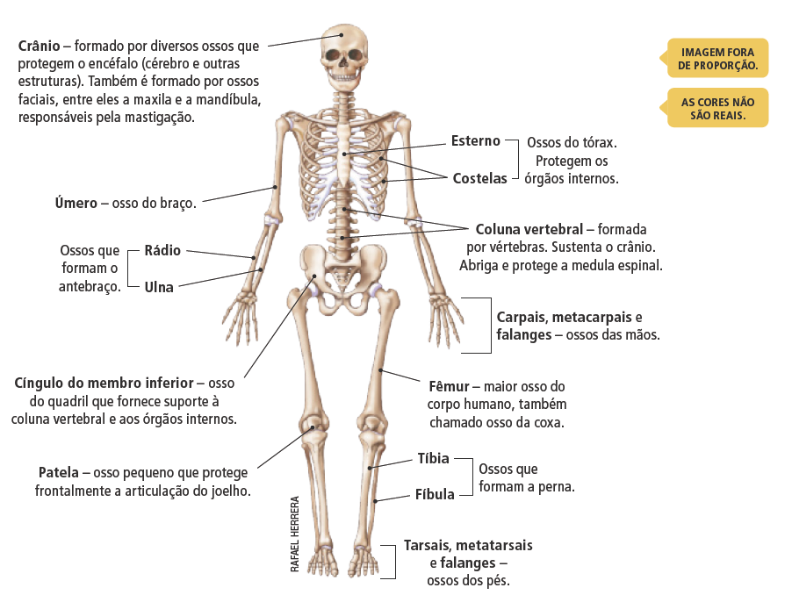
Ossos
Os ossos sustentam e apoiam a fixação dos músculos, protegem órgãos internos e auxiliam na execução de movimentos.
Em um ser humano adulto há 206 ossos.
Representação do sistema esquelético humano, com destaque para alguns ossos.
Elaborado com base em: TORTORA, Gerard J.; DERRICKSON, Bryan. Princípios de anatomia e fisiologia. 14. ed. Rio de Janeiro: Guanabara Koogan, 2016. Livro digital não paginado.

Slide 4
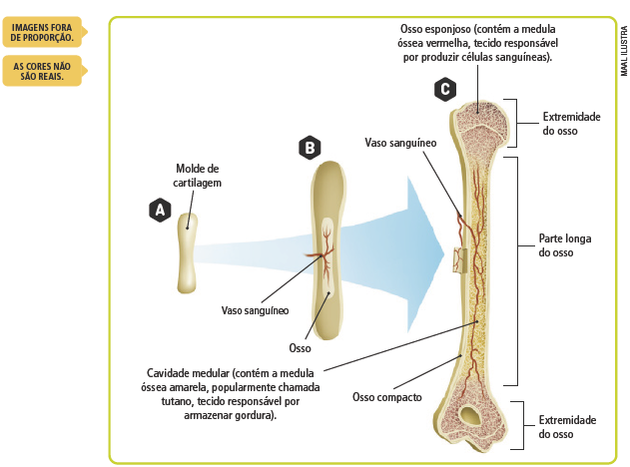
Formação e estrutura dos ossos
2) O modelo de cartilagem cresce, e o processo de ossificação se inicia no centro do molde.
A formação dos ossos no ser humano ocorre durante o desenvolvimento do feto e continua após o nascimento e segue as etapas esquematizadas na imagem.
1) Um molde de cartilagem é gradativamente substituído pelo tecido ósseo.
Elaborado com base em: TORTORA, Gerard J.; DERRICKSON, Bryan. Princípios de anatomia e
fisiologia. 14. ed. Rio de Janeiro: Guanabara Koogan, 2016. Livro digital não paginado.
Representação da formação do fêmur.

Slide 5
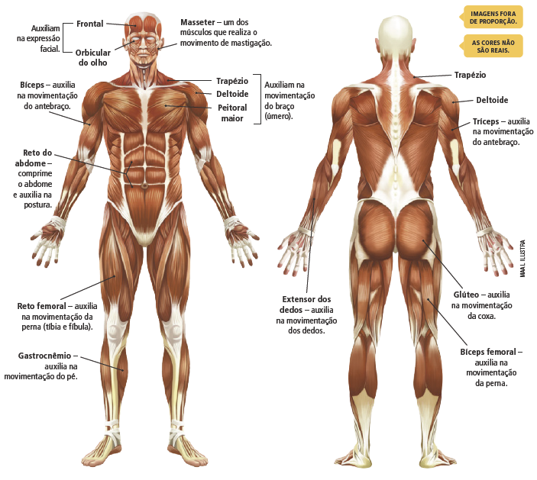
Músculos
Os músculos têm capacidade de contração e relaxamento. Essa propriedade é essencial para a execução dos movimentos.
Ao contrair: o músculo reduz de tamanho.
Ao relaxar: o músculo retorna ao seu tamanho original.
Elaborado com base em: TORTORA, Gerard J.; DERRICKSON, Bryan. Princípios de anatomia e fisiologia. 14. ed. Rio de Janeiro: Guanabara Koogan, 2016. Livro digital não paginado.
Representação do sistema muscular humano, com destaque para alguns músculos.

Slide 6
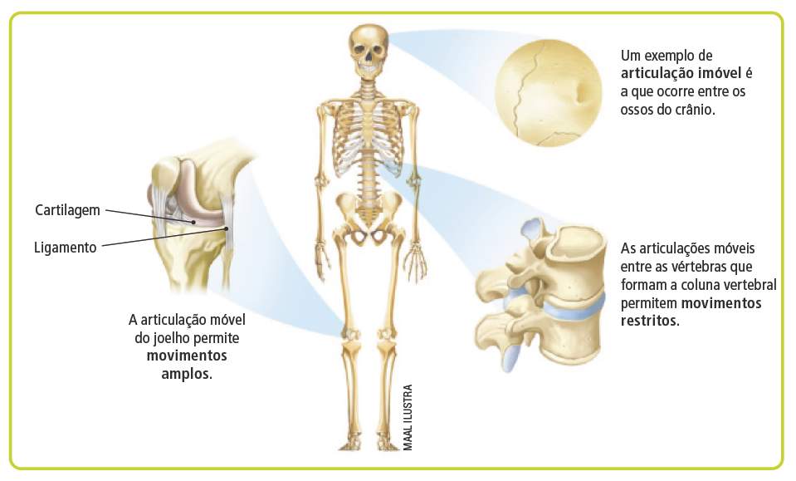
Articulações
Articulações são pontos de encontro entre os ossos.
Elas podem:
ser imóveis;
permitir movimento restrito;
permitir movimento amplo.
Cartilagem – auxilia na absorção de impactos.
Ligamento – ajuda a
manter os ossos unidos e estabilizados.
Elaborado com base em: TORTORA, Gerard J.; DERRICKSON, Bryan. Princípios de anatomia e fisiologia. 14. ed. Rio de Janeiro: Guanabara Koogan, 2016. Livro digital não paginado.
Representação dos tipos de articulação.

Slide 7
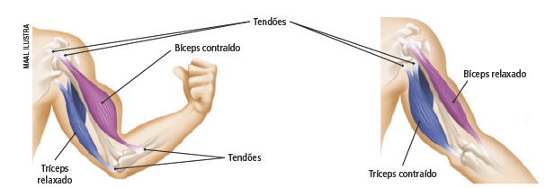
Movimentos do corpo
A ação conjunta de ossos, músculos e tendões promove os movimentos do corpo.
Os músculos estão fixados nos ossos por meio de tendões, um tipo de tecido conjuntivo.
Enquanto os músculos de um lado da articulação se contraem, os do outro lado relaxam (antagonismo).
Elaborado com base em: SILVERTHORN, Dee U. Fisiologia humana: uma abordagem integrada. 7. ed. Porto Alegre: Artmed, 2017. p. 379.
Representação do movimento do antebraço por meio da contração e do relaxamento dos músculos bíceps e tríceps.

Slide 8
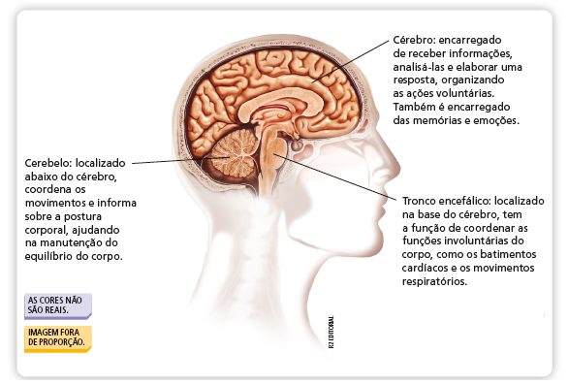
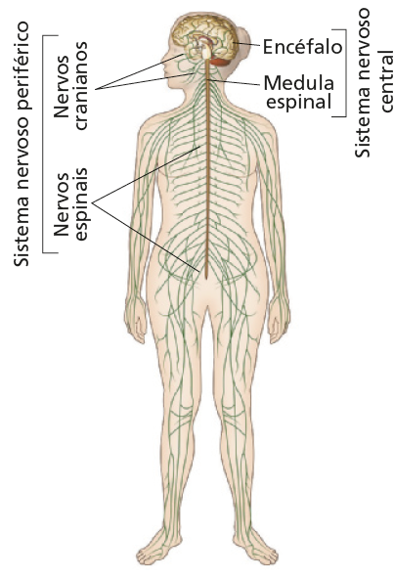
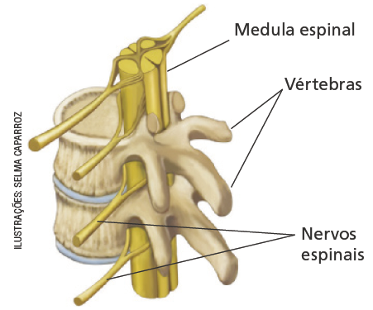
Organização do sistema nervoso
Encéfalo
Elaborado com base em: TORTORA, Gerard Joseph; GRABOWSKI, Sandra Reynolds. Corpo humano: fundamentos de anatomia e fisiologia. 10. ed. Porto Alegre: Artmed, 2017. p. 237, 255 e 262.

Slide 9
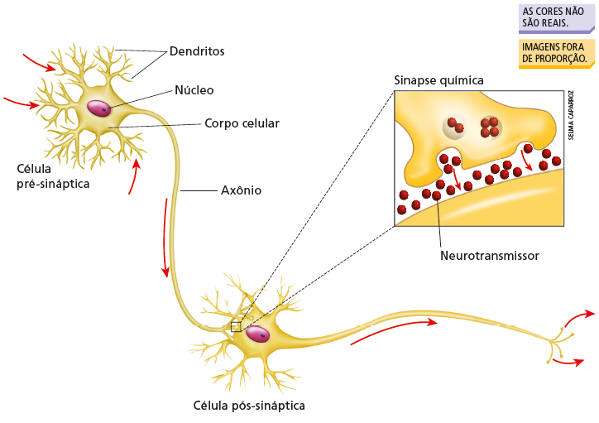
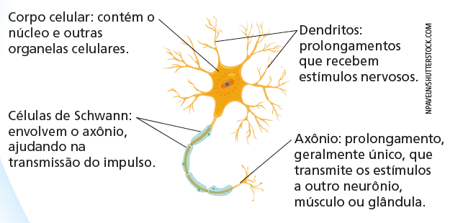
Funcionamento do sistema nervoso
Quando um neurônio é estimulado, acontecem mudanças elétricas na membrana plasmática que se propagam rapidamente, formando o impulso nervoso. Entre os neurônios são liberados neurotransmissores.
Neurônios são células capazes de receber os estímulos e enviar respostas, ou seja, são
células de comunicação.
Elaborado com base em: TORTORA, Gerard Joseph; GRABOWSKI, Sandra Reynolds. Corpo humano: fundamentos de anatomia e fisiologia. 10. ed. Porto Alegre: Artmed, 2017. p. 248.
Representação de um neurônio (à esquerda) e da comunicação entre dois neurônios (à direita), com detalhe para a sinapse e a liberação de neurotransmissores.

Slide 10
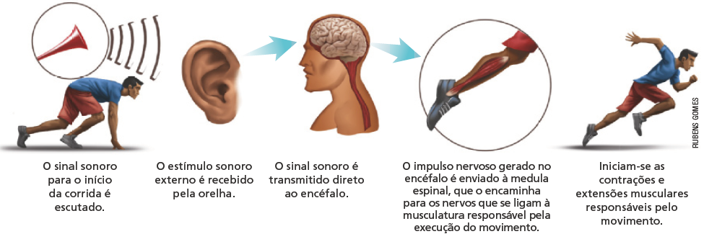
Transmissão dos impulsos nervosos
Os receptores ou órgãos sensoriais recebem estímulos e os transformam em impulsos nervosos, que são transmitidos pelos nervos até a medula e o encéfalo. Essas informações são processadas, e uma resposta é enviada ao local de sua ação.
Elaborado com base em: SILVERTHORN, Dee U. Fisiologia humana: uma abordagem integrada. 7. ed. Porto Alegre: Artmed, 2017. p. 291.
Representação das ações que envolvem a produção de uma resposta a um estímulo sonoro em uma corrida.

Slide 11
Substâncias psicoativas e sistema nervoso
As substâncias que atuam sobre o sistema nervoso central e que modificam o funcionamento do corpo são chamadas drogas psicoativas e agem sobre os neurotransmissores, alterando a maneira como as pessoas se sentem, pensam e se comportam.
Drogas psicoativas
Depressoras
Estimulantes
Perturbadoras
Diminuem a atividade do sistema nervoso central, causando uma diminuição da atividade motora, prejuízo das funções sensoriais (como visão embaralhada e menor sensibilidade à dor) e redução da ansiedade. Exemplo: álcool.
Aumentam a atividade do sistema nervoso central, causando insônia e agitação. Exemplos: cocaína, crack, cafeína.
Provocam alterações no funcionamento do sistema nervoso central, causando delírios e alucinações. São chamadas de alucinógenos. Exemplo: maconha.

